Slide 1
День безопасности труда
Дирекция по безопасности производства

Slide 2
Повестка Дня безопасности труда с ПО
Дата:
12.04.2022 г.
Время 13:00-14:00
Место проведения:
Microsoft Teams
Докладчик
Тема доклада
Время
Горлов Андрей Сергеевич – Супервайзер
Вступительное слово. Контакт по безопасности.
10 минут
Горлов Андрей Сергеевич – Супервайзер
Статистика.
10 минут
Пилясов Павел Александрович– Супервайзер
15 минут
Тестирование ПО. Регистрация наблюдений в системе АСУБ.
Балашов Дмитрий Алексеевич – Супервайзер
Рейтинг ПО. Динамика.
10 минут
Ладугин Федор Дмитриевич – Менеджер по работе с подрядчиками
Внедренные инструменты в работе с подрядными организациями. Чек-лист самооценки рабочего места. Установочные совещания. Комитет по работе с ПО.
10 минут
Ладугин Фёдор Дмитриевич – Менеджер по работе с подрядчиками
5 минут
Заключительное слово.
Notes:
Добрый день коллеги. Сегодня мы проводим день безопасности с подрядными организациями.

Slide 3
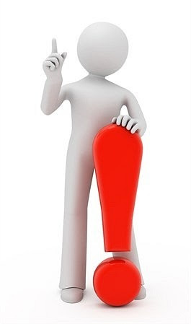
Контакт по безопасности
День безопасности труда с подрядными организациями
Notes:
Добрый день коллеги. Сегодня мы проводим день безопасности с подрядными организациями. По традиции начнём с контакта по безопасности. Связан он будет с ДТП, но начнём с истории…

Slide 4
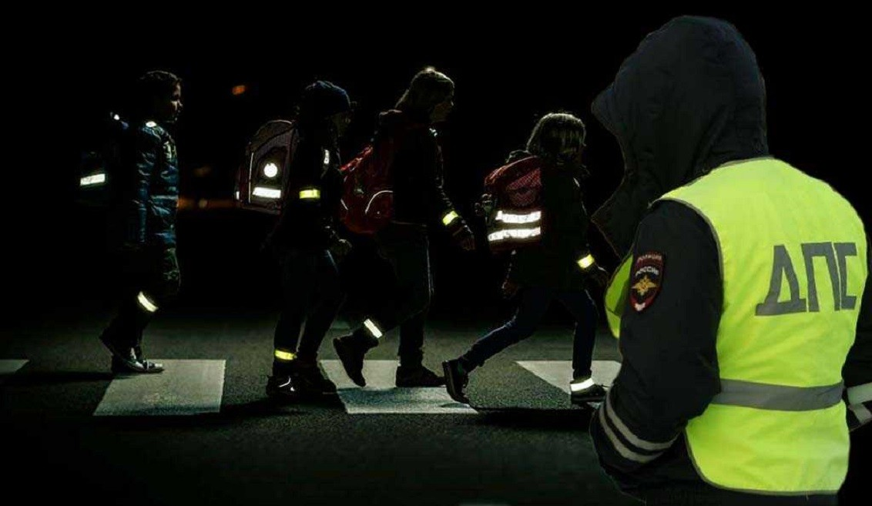
Безопасность пешеходов в тёмное время суток
День безопасности труда с подрядными организациями
Notes:
Первое в мире дорожно-транспортное происшествие с жертвами среди людей было зарегистрировано 17 августа 1896 года в Лондоне…….. Кто ни будь знает или может предположит какой вид происшествия это был?...... Это был наезд на пешехода….. Некий Артур Эдсэлл(стаж вождения 3 недели…кстати по тем временам может быть это было не так уж и мало) управляя автомобилем совершил наезд на англичанку Бриджит Дрисколл вследствие чего от полученных травм женщина скончалась. Водитель ехал с превышением скорости( превысил ограничение в 4мили/час в два раза), отвлёкся и вовремя не заметил пешехода. И контакт наш посвящён БЕЗОПАСНОСТИ ПЕШЕХОДОВ В ТЁМНОЕ ВРЕМЯ СУТОК.

Slide 5
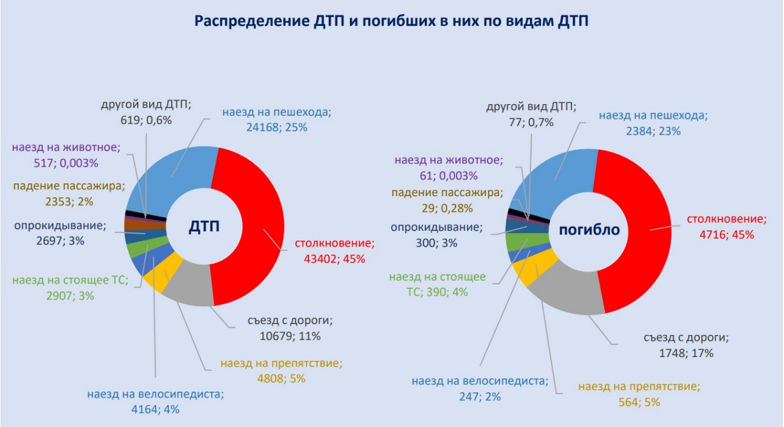
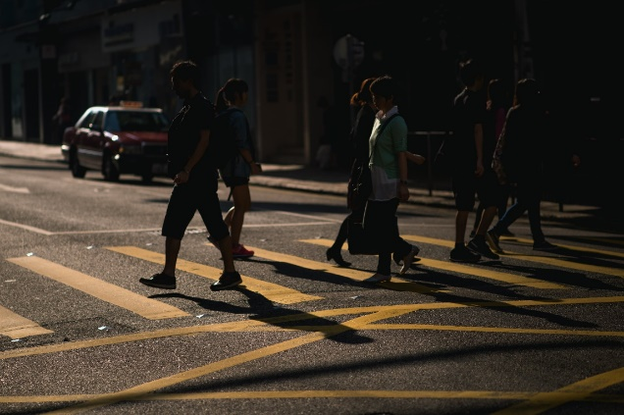
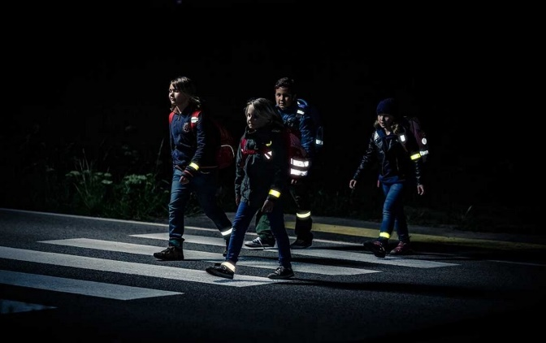
Безопасность пешеходов в тёмное время суток
Статистика ДТП 2021 года
Notes:
На слайде представлена статистика Научного Центра Безопасности Дорожного Движения за 2021 год.
В темное время суток произошло 27 275 ДТП, что составило почти треть (28,3%) от общего количества. Вместе с тем в таких ДТП погибла почти половина (40,3%, или 4 238 человек) от общего числа погибших. Тяжесть последствий ДТП в темное время суток в полтора раза выше в сравнении с аналогичным показателем для светлого времени суток. За данный период зафиксировано 24168 наездов на пешехода, из них 2384 с летальным исходом. Наезд на пешехода является одним из самых распространённых видов ДТП(второе место после СТОЛКНОВЕНИЯ), как по общему количеству по видам ДТП так и по кол-ву случаев со смертельным исходом. Что делать? Как обезопасить себя и своих близких?
Для начала Вспомним правила поведения на ночной дороге, которых стоит придерживаться, если жизнь еще дорога.
- пешеходам необходимо держаться как можно дальше от проезжей части, даже если движение по дороге ночью не столь интенсивно.
- не стоит надевать темную одежду в темное время суток, если вы заранее знаете, что будете идти по дороге или переходить ее в опасных участках.
- не стоит резко появляться перед приближающимся транспортным средством. Помните, очень трудно в темноте оценить расстояние до приближающегося автомобиля, когда на нем включены фары.
В темное время суток пешеход виден при движении машины с ближним светом фар всего за 25-35 метров часто этого расстояния не достаточно, чтобы вовремя остановить автомобиль. Что бы значительно увеличить дальность обнаружения пешехода водителем, первому можно использовать Свето-Отражающие Элементы.

Slide 6
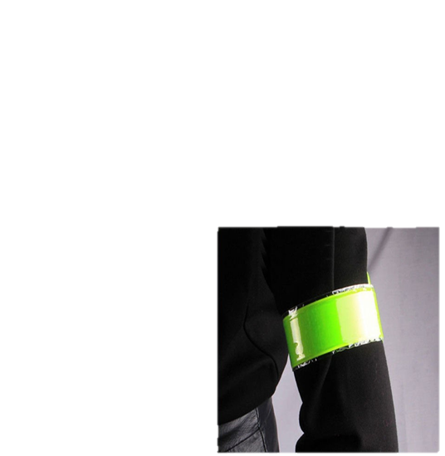
Фликер может спасти жизнь!
Фликер – это специальный аксессуар — катафот, выполненный в форме шеврона, нашивки, брелока, подвески и т. д. со световозвращающими частицами, предназначенный для ношения пешеходами в тёмные часы суток, нанесения на опасные элементы автодороги и участников движения.
- снижает риск наезда на пешехода в тёмное время суток в 6,5 раз!
25-40 м
до 400 м
Закон обязывает использовать и обеспечить видимость для водителя СОЭ на одежде:
при передвижении в темное время суток по обочине, проезжей части или пересечении автомобильной магистрали, располагающейся за пределами черты села, деревни, города, поселка, определяемой специальными знаками с названием населенного пункта;
При выходе из транспортного средства за городом с целью протирания стекол, отдыха и других причин, водитель становится пешеходом и обязан иметь на одежде аксессуары или элементы СОЭ.
при перемещении по транспортному пути в условиях недостаточной видимости водителя, ограничивающей его обзор в пределах 300 м, например, при снегопаде, дожде или тумане.
Обратите внимание! С 18 марта 2022 г. вступила в действие поправка к Закону от 01.07.2015, согласно которой водители также должны иметь жилеты или куртки-накидки с СОЭ.
Применение СОЭ описано в поправках к ПДД, Закон от 01.07.2015.
Notes:
Световозвращающие элементы еще называют – «фликеры» (flicker [ˈflɪkə] (англ.) – мерцание, вспышка, дрожание). Фликер – это простейшее устройство, но при этом оно является очень действенным способом предотвращения дорожно-транспортных происшествий. Световозвращающий элемент (светоотражатель, фликер, пешеходный катафот и т.д.) является важным элементом пассивной безопасности пешехода и снижает риск наезда на пешехода в тёмное время суток в 6,5 раз. Принцип действия фликеров прост – свет попадающий на их поверхность, концентрируется, возвращаясь в виде узкого пучка света. Водители автомобилей в темное время суток обнаруживают пешехода, имеющего светоотражатель, со значительно большего расстояния. При движении с ближним светом фар расстояние обнаружения увеличивается с 25-40 метров до 130-140, а при движении с дальним светом – до 400 метров.
У нас по традиции к рекомендациям относятся невнимательно. Помните, как в прошлом на летней резине часто ездили зимой, подавляющее большинство не пользовалось ремнями безопасности? Может и не всем, но очень многим картина довольна привычна. Сейчас же это редкость.… Увы, но такого же прогресса в плане пешеходной, особенно детской, безопасности не произошло и слово «Фликер» до сих пор известно не всем родителям. Особенно уязвимыми на дороге становятся школьники, которые только начали передвигаться без родителей. Обезопасьте ваших детей световозвращающими брелоками, браслетами и нашивками на одежду. Не забывайте регулярно повторять с ребенком ПДД. И главное, собственным примером показывайте, как должен вести себя на дороге сознательный пешеход. Далее рассмотрим к чему обязывет закон…… Водителям же, с целью избежания ДТП следует соблюдать ПДД и исключить многозадачность при управлении ТС. Будьте внимательны на дороге вне зависимости от того пешеход вы или водитель.

Slide 7
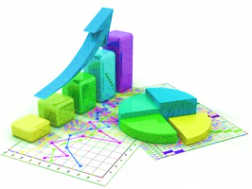
Статистика происшествий
Статистика
День безопасности труда с подрядными организациями
Notes:
Давайте ознакомимся со статистикой происшествий по Подрядным Организациям за период первых трёх месяцев 2022г и сравним с аналогичным периодом 2021 года.

Slide 8
Статистика происшествий
Итоги работы в области безопасности производства за 2021 год. Анализ травматизма и происшествий.
В 2021 году допущены чрезвычайные происшествия, связанные с работой подрядных организаций
Количество происшествий связанных с работой подрядных организаций
по направлениям за первые три месяца 2021/2022г.
2021 год
2022 год
Чрезвычайные
происшествия
Легкие травмы
Микротравмы
ДТП
Незначительные происшествия
Загорания
Пожар
Статистика нарушений ПО по категориям за период с 01.10.2021-31.12.2021/с 01.01.2022-01.04.2022г.(ОпРПО)
01.10-31.12
01.01-01.04
ГПМ
Земляные работы
Оборудование и инструменты
Пожарная безопасность
РПО/Высота
Складская безопасность
СИЗ
Электробезопасность
Условия труда
Пром. безопасность
День безопасности ПО
Notes:
На первой диаграмме представлено сравнение количества происшествий связанных с работой ПО. По чрезвычайным происшествиям на первый квартал 22 года показатель равен нулю , за 21й же год данного периода , напомним, произошло происшествие со смертельным исходом при производстве работ по монтажу оборудования ПО УМР-10 на территории строй площадки ТПЦ, происшествие связано с работой с ГрузоПодъёмнымиМеханизами(отсутствие необходимых квалификаций, нарушение при строповке груза). Далее, в первом квартале 22 года уже имеем одну лёгкую травму(работник ПО КЛИНКОМ при уборке снега подскользнулся на керамической плитке, вследствие чего получил закрытый перлом правой берцовой кости без смещения). По ДТП за сравнительные периоды в 22 году имеем на 2 дтп меньше. Далее Имеется рост по незначительным происшествиям, одно из происшествий произошло при производстве монтажных работ организацией Стройновация, связано оно так же с работой с ГПМ… (Напомню, при подьёме трёх элементов оборудования сопряжённых одним валом, по причине неправильного выбора схемы строповки – в начале подьёма произошло апрокидование данного оборудования с транспортировочного поддона – ущерб до 50к, но случай потенциально мог быть смертельным или с получением тяжёлых травм). Так же имеем одно загорание в первом квартале 22го года. Связано с производством огневых работ ПО УралМеталлургМонтаж 2 на своде отпускной печи участка термообработки строй площадки ТПЦ. Сопут причины - не очищено место производства оггневых работ от горючих материалов, а так же, нарушение режима курения сотрудниками ПО Стройновация(в отчёте о проишествии в установленных фактах). По пожарам статистика нулевая.
Вторая представленная диаграмма – это сравнительная статистика нарушений по категориям за период последних трёх месяцев 2021 года и первых трёх месяцев 22 года. Здесь у нас по всем категориям наблюдается спад. Особенно заметно уменьшение кол-ва замечаний связанных с работой на высоте(с 371го до 280ти) и в условиях труда(с 426ти до 261го) – знаки безопасности, безопасные проходы, спуски/подъёмы и т.д. По пожарной безопасности снижение кол-ва замечаний тоже имеетс, но не большое, да и к тому же данная категория находилась и находится на первом месте по кол-ву замечаний…вследствие чего за первые три месяца 22го года мы уже имеем одно загорание. ПОЭТОМУ СТАТИСТИКУ по пожарной безопасности разберём более подробно.

Slide 9
Статистика наблюдений(ПБ)
Итоги работы в области безопасности производства за 2021 год. Анализ травматизма и происшествий.
Количество наблюдений на подрядные организации за период(ОпРПО)
Количество наблюдений(по рискам) за период(ОпРПО)
01.10-31.12
01.01-01.04
Пожарная безопасность(подкатегории)
Пожарная безопасность(Риски)
Огневые работы
Сбор сварочных огарков
Место не очищено от горючих материалов
Отсутствие наблюдающего
День безопасности ПО
Notes:
На этом слайде на первой диаграмме видим сравнение кол-ва наблюдений в пожарной безопасности по подкатегориям. Средства пожаротушения (основные нарушения здесь это отсутствие огнетушителей/либо недостаточное кол-во, наличие покрывала из негорючего материала для изоляции очага загорания, неисправность Пер.Ср.Пожаротушения) – здесь наблюдается уменьшение кол-ва замечаний. В подгатегории пожарная безопасности зданий и помещений (это нарушение по хрангению лвж, гж, нарушения связанные с бытовыми, инструментальными помещениями и т.д) здесь так же наблюдаем уменьшение количества нарушений. В пдгатегории огневые работы, как видим, ситуация у нас не улучшается. Вданной подкатегории основные нарушения – место производства огневых работ не очищено от горючих материалов(это основное нарушение), отсутствует сбор сварочных огарков, отсутствие наблюдающего и т.д. Приличная часть наблюдений в этой подгатегории находится в зоне высокого риска и как правило замечание влечёт за собой остановку работ и блокировку пропусков нарушителей, в том числе из состава ИТР. Так же на слайде представлена диаграмма с подрядными оргранизациями с большим количеством замечаний в категории ПБ за период первых трёх месяцев 22го года. Что бы вы понимали… вот у ПО Альфа Инж. Из 45 наблюдений за три месяца, 14 раз были остановлены работы(именно по причине нарушений по пожарной безопасности) и часто эти остановки работ сопровождались ещё и блокировками. Ру строй из 27 наблюбдений 7 с отстановкой работ. В общем же за три месяца мы получили 73 остановки работ и 26 заблокированных сотрудников за нарушения связанные именно с пожарной безопасностью. Ну и две организации, которые фигурировали в отчёте по расследованию происшествия, это стройновация и умм-2 – по загоранию на отпускной печи – в этой пятёрке, так скажем аутсайдеров, тоже присутствуют. Прошу руководителей и специалистов Подрядных организаций усилить контроль за подготовкой и проведением огневых работ, а так же за мероприятиями по их окончанию. По статистике всё. Переходим к следующей теме.

Slide 10
Тестирование
Тестирование
День безопасности труда с подрядными организациями

Slide 11
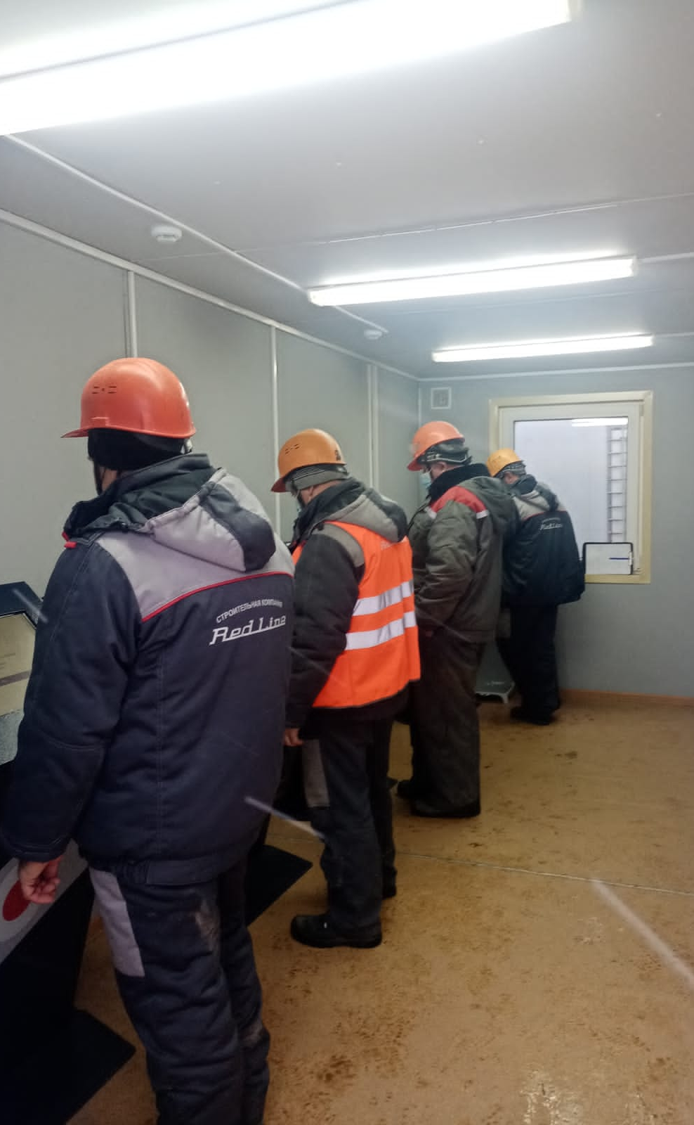
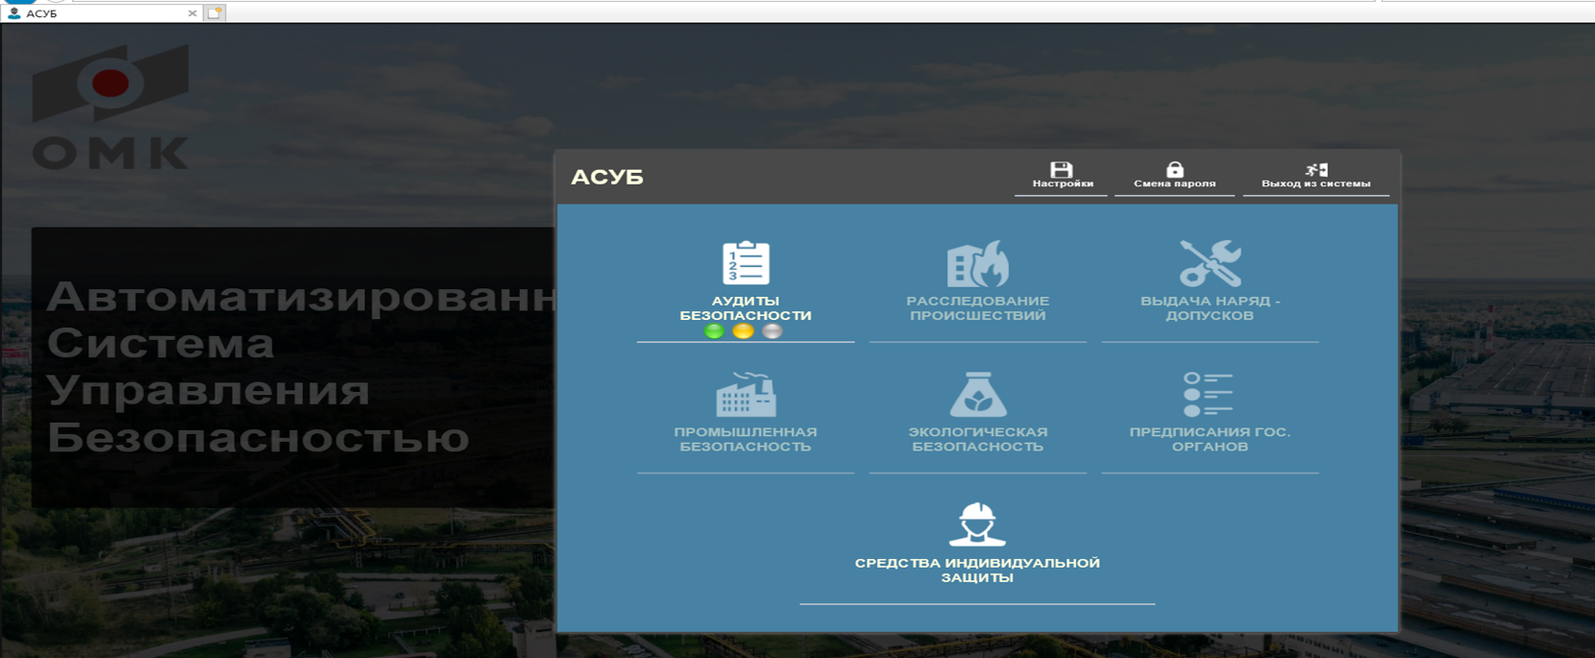
Тестирование
Для чего необходимо прохождение данного тестирования?
Формирование базы сотрудников подрядной организации, допускаемых для производства работ, по наряд-допуску.
Недопущение привлечения неквалифицированных сотрудников к работам повышенной опасности.
Повышение уровня знаний работников по профессиям и видам работ
Проверка знаний персонала подрядной организации в области безопасности производства
Notes:
СЛАЙД 17
На Выксунской производственной площадке организован процесс проверки знаний, в виде тестирования, персонала подрядных организаций, привлекаемых для выполнения строительно-монтажных, ремонтных и др. работ
В ноябре 2021 года осуществлен ввод в опытно-промышленную эксплуатацию терминалов для тестирования. На данный момент организовано три точки, где возможно пройти тестирование 1. На территории строительной площадки ТПЦ(строй городок 1) 2. Эколант (АБК-2) 3. Гамма городок общежитие №5.
С какой целью организовано тестирование
В Автоматизированной Системе Управления Безопасностью разрабатывается модуль «Выдача нарядов-допусков». При формировании наряда-допуска программа даст возможность занести в состав ответственных лиц за организацию и безопасное производство работ (допускающий, ответственный за подготовку места работ, производитель работ, исполнитель) только тех сотрудников, которые пройдут тестирование и чьи данные, на момент формирования наряда-допуска, будут занесены в базу системы. Работники, не прошедшие проверку знаний(тестирование) не будут допущены к выполнению работ. Т.е. тестирование необходимо для формирования базы сотрудников допускаемых к выполнению работ по наряду-допуску

Slide 12
Тестирование
Организация тестирования
Данные направляются в отдел по работе с подрядными организациями ДпБ
Заполняется таблица данных
Загрузка данных в систему
Прохождение тестов
День безопасности труда с подрядными организациями
Notes:
СЛАЙД 18
Что необходимо сделать со стороны подрядной организации для организации процесса прохождения тестирования своими работниками
Для возможности организации тестирования сотрудниками Отдела по работе с подрядными организациями в адрес подрядных организаций была произведена рассылка формы таблицы для внесения в нее данных. Также таблица размещена на сайте «Школа подрядчика» в разделе Памятки и алгоритмы. Подрядная организация вносит в таблицу данные сотрудников, привлекаемых к выполнению работ с назначенными им курсами в соответствии с имеющимися у них квалификациями и видам выполняемых работ. Заполненную таблицу Подрядная организация направляет в адрес ОРПО. Сотрудники отдела загружают данные в систему и после этого персонал Подрядной организации будет иметь возможность пройти тестирование.

Slide 13
Тестирование
Обучающий материал
День безопасности труда с подрядными организациями
Notes:
СЛАЙД 19
Для всех участников тестирования будут доступны обучающие курсы по каждому виду тестов. Ознакомится с материалами возможно перед прохождением теста непосредственно на терминале в структуре курса, а также на сайте «Школа подрядчика». Каждый сотрудник, зарегистрированный в системе, после входа в личный кабинет, будет иметь возможность ознакомится с материалами курсов. Весь обучающий материал представлен в виде презентаций. Всех приглашаем пройти тестирование.

Slide 14
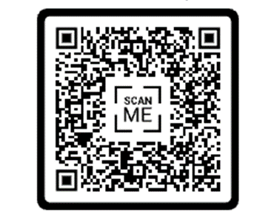
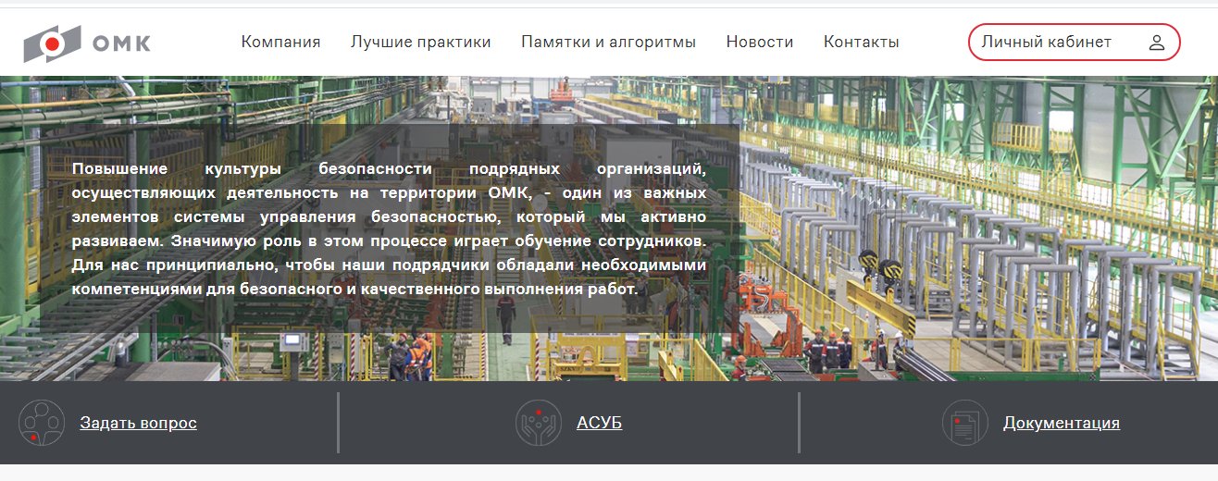
Тестирование
По вопросам координации процесса тестирования обращаться в отдел по работе с подрядными организациями
Сайт «Школа подрядчика»
vmz_orpo@omk.ru
sp.omk.ru
Notes:
СЛАЙД 20
По вопросам координации процесса тестирования обращаться в отдел по работе с подрядными организациями

Slide 15
Автоматизированная Система Управления Безопасностью
Автоматизированная Система Управления Безопасностью (АСУБ)
День безопасности труда с подрядными организациями

Slide 16
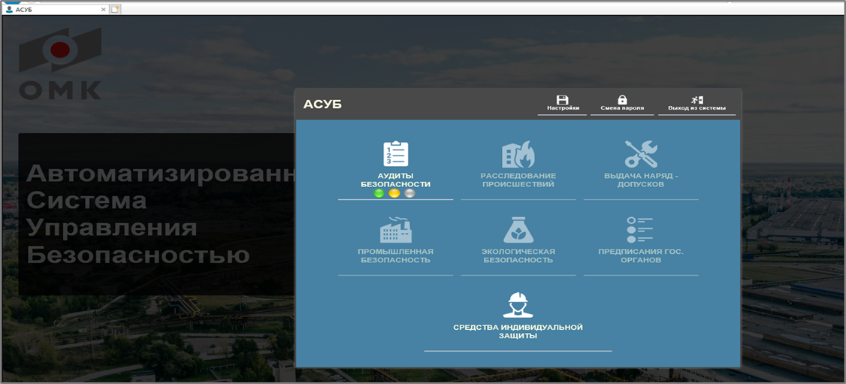
Автоматизированная Система Управления Безопасностью
Вход в систему АСУБ
ввести стандартный пароль user-1234
ввести действующий пароль или создать новый
Notes:
СЛАЙД 22
В соответствии с СОГЛАШЕНИЕМ О соблюдении законодательства в области охраны труда, промышленной, пожарной и безопасности дорожного движения, радиационной безопасности, а также охраны окружающей среды
Контрагент обязуется ознакомиться с Руководством пользователя Автоматизированной системой управления безопасностью АО «ВМЗ» (далее – АСУБ). Контрагент обеспечивает устранение выявленных нарушений требований в области охраны труда, промышленной, пожарной, безопасности дорожного движения и радиационной безопасности, охраны окружающей среды при выполнении работ/услуг в рамках договорных обязательств и информирование о фактах устранения посредством работы в АСУБ. Контрагент обязуется обеспечить проведение и регистрацию аудитов безопасности собственным персоналом при выполнении работ в рамках договорных обязательств.
На данный момент поменялась платформа на которой функционирует Автоматизированная Система Управления Безопасностью, поменялся привычный всем интерфейс системы, но основной функционал системы не изменился. Для входа в систему первоначально необходимо ввести стандартный пароль user-1234 далее вводим уже существующий пароль или новый пароль. После входа открывается стартовая страница.

Slide 17
Автоматизированная Система Управления Безопасностью
Регистрация наблюдений в Автоматизированной Системе Управления Безопасностью (АСУБ)
Notes:
СЛАЙД 23
Для регистрации наблюдений заходим в модуль АУДИТЫ БЕЗОПАСНОСТИ

Slide 18
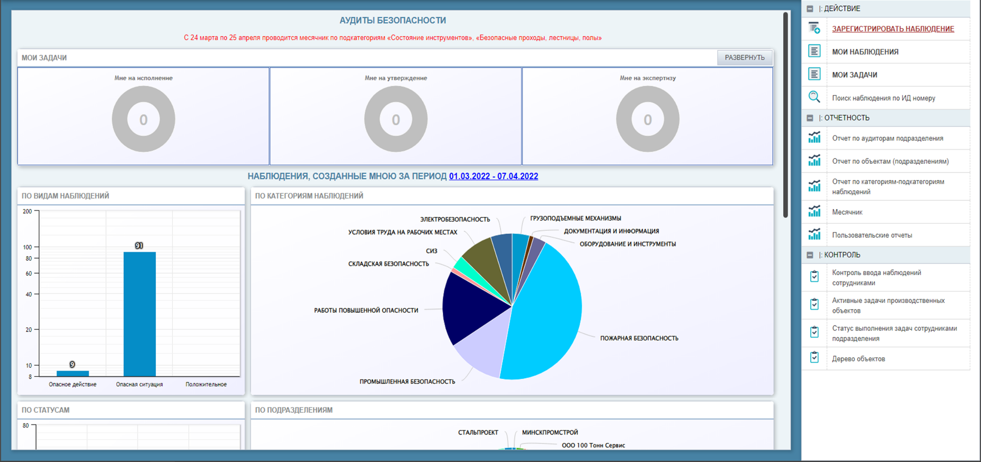
Автоматизированная Система Управления Безопасностью
Notes:
СЛАЙД 24
На открывшейся странице выбираем вкладку ЗАРЕГИСТРИРОВАТЬ НАБЛЮДЕНИЕ, далее

Slide 19
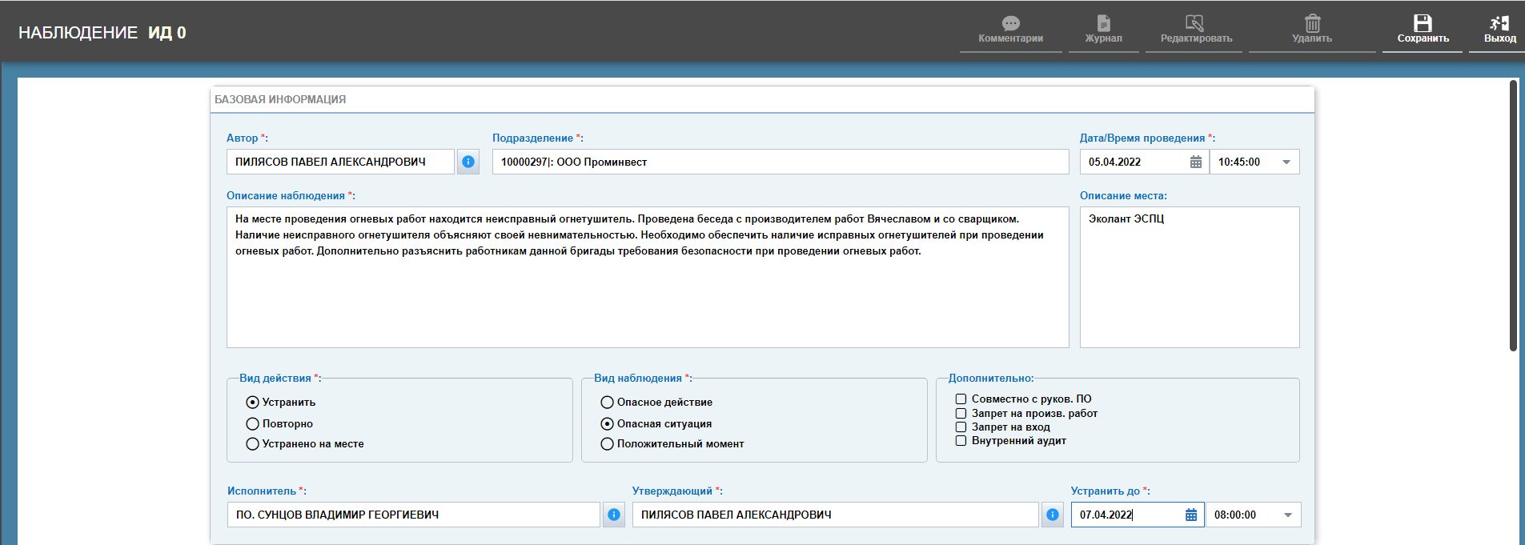
Автоматизированная Система Управления Безопасностью
Базовая информация
Подразделение
Дата/Время
Описание наблюдения
Описание места
Вид действия
Вид наблюдения
Исполнитель
Notes:
СЛАЙД 25
В разделе Базовая Информация заполняем необходимые поля: Подразделение в котором проводился аудит, Описание наблюдения, Описание места, Устанавливаем дату устранения несоответствия и выбираем из списка
Исполнителя.

Slide 20
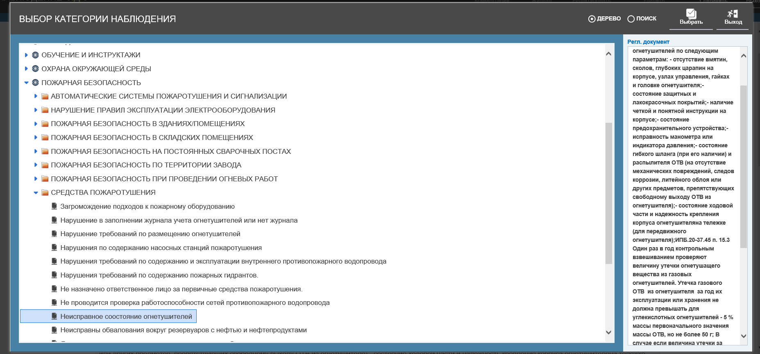
Автоматизированная Система Управления Безопасностью
Категория Подкатегория Характер наблюдения
Регистрация наблюдений
Notes:
СЛАЙД 26
Для выбора Категории и Характера наблюдения в данной вкладке нажимаем ИЗМЕНИТЬ, в открывшемся ДЕРЕВЕ КАТЕГОРИЙ выбираем нужную категорию, подкатегорию и характер. После этого нажимаем ВЫБРАТЬ.

Slide 21
Автоматизированная Система Управления Безопасностью
Категория Подкатегория Характер наблюдения
Notes:
СЛАЙД 27
После выбора данная вкладка заполняется

Slide 22
Автоматизированная Система Управления Безопасностью
Файлы и вложения
Вложить файл(фото,документ) при необходимости
Notes:
СЛАЙД 28
Для того, чтобы добавить необходимые файлы нажимаем ДОБАВИТЬ ФАЙЛЫ, выбираем необходимый, сохраняем и файлы будут загружены.

Slide 23
Автоматизированная Система Управления Безопасностью
Notes:
СЛАЙД 29
После того , как все поля будут заполнены, вся необходимая информация занесена, нажимаем СОХРАНИТЬ. Наблюдение зарегистрировано в системе.

Slide 24
Автоматизированная Система Управления Безопасностью
Исполнение задач, отчет об устранении несоответствия
Notes:
СЛАЙД 30
По факту выявления нарушений, совершенных работниками ПО, представителями Компании производится оповещение по адресу электронной почты, указанной в договоре, посредством АСУБ (далее - Задача) с указанием даты, вида нарушения, описанием. Необходимо пройти по ссылке на задачу, ознакомится с информацией – Дата проведения, автор, описание наблюдения, плановый срок устранения несоответствия. После этого произвести устранение нарушения, результаты направить в указанные в Задаче сроки.

Slide 25
Автоматизированная Система Управления Безопасностью
Исполнение задач, отчет об устранении несоответствия
Notes:
СЛАЙД 31
Для этого необходимо открыть задачу.

Slide 26
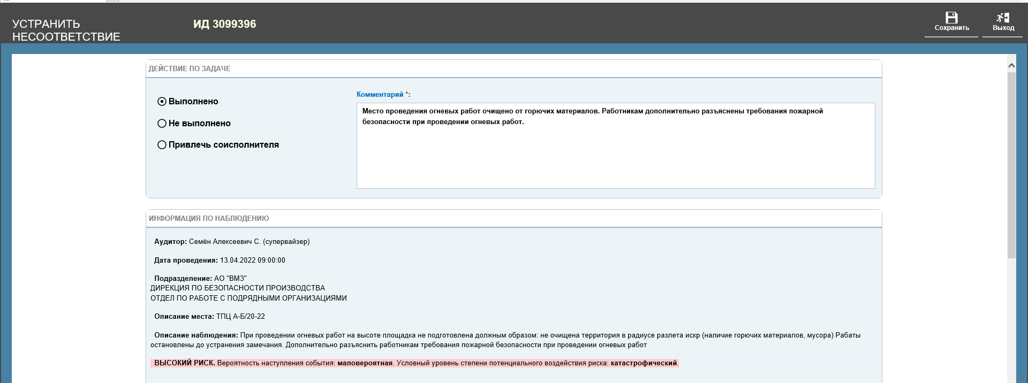
Автоматизированная Система Управления Безопасностью
Исполнение задач, отчет об устранении несоответствия
Принято;
Устраним;
Проработаем;
Исправимся;
Хорошо
Notes:
СЛАЙД 32
В открывшемся поле «ДЕЙСТВИЯ ПО ЗАДАЧЕ» отметить выполнение, внести комментарий о выполнении задачи (устранении несоответствия) и сохранить. После этого задача приходит на утверждение автору. Если по каким-то причинам исполнить задачу в указанный срок не представляется возможным, то в комментариях можно запросить перенос срока на исполнение задачи с указанием причин.
Обращаю ваше внимание на то, что к задаче не допустимо писать комментарии такие как - Принято; Устраним; Проработаем; Исправимся; Хорошо.
Хочу напомнить о том, что в соответствии с СОГЛАШЕНИЕМ О соблюдении законодательства в области охраны труда, промышленной, пожарной и безопасности дорожного движения, радиационной безопасности, а также охраны окружающей среды
оформленная и направленная Задача на исполнение посредством АСУБ, а также неисполненная в установленные сроки Задача является основанием для применения мер – запрета доступа на территорию АО «ВМЗ» как работника, так и непосредственного руководителя, который уполномочен осуществлять контроль за деятельностью работника, нарушившего требования Компании.

Slide 27
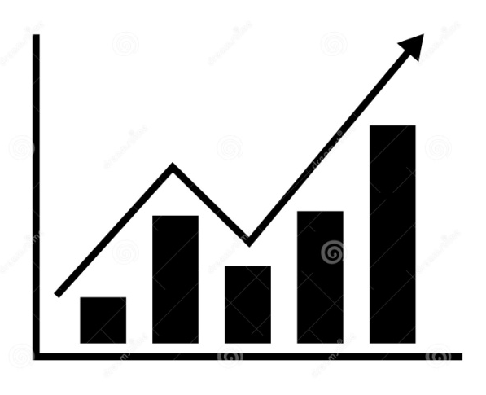
Динамика
Динамика
День безопасности труда с подрядными организациями
Notes:
Рассмотрим динамику изменения коэффициента безопасности за период с 1.01.2022г. по 31.03.2022г. на примере Подрядных Организаций с положительной и отрицательной динамикой. Брался средний коэффициент на основе всех оценок за каждый месяц данного периода. В оценке учитываются наблюдения с высоким, умеренным, допустимым рисками повторные наблюдения, не выполненные в срок блокировки пропусков остановка работ и средняя оценка по чек листу.

Slide 28
Динамика
Подрядная организация с положительной динамикой изменения коэффициента безопасности за 3 месяца 2022г.
День безопасности
Notes:
На данных диаграммы представлена Организациияс положительной динамикой изменения коэффициента безопасности, чем ниже коэффициент – тем выше безопасность проводимых работ. Целевой показатель, к которому нужно стремиться – 1(лучший результат).
На примере компании Сновел видим повышенный коэффициент в Январе месяце(2,23). ОБЩЕЕ Кол-во замечаний за данный период -16. ПРИЧИНА : большое кол-во замечание в области Пожарной Безопасности(12 замечаний за период января), основные несоответствия; 1. Отсутствие Первичных Средств Пожаротушения; 2. Место производства огневых работ не очищено от горючих материалов, также повлияло то что 11 наблюдений не закрыто в срок.
За последующие два месяца наблюдается падения уровня коэффициента безопасности(положительная динамика). Общее кол-во замечаний, за период с февраля по март, уменьшилось 8 наблюдений за 2 месяца. З. Кол-во Несоответствий по работам повышенной опасности уменьшилось с 4 до 1. По пожарной безопасности с 12 до 7 за тот же период. Общее кол-во нарушений с ВЫСОКИМ РИСКОМ уменьшилось с 12
до 8 за аналогичный период. Благодаря взаимодействию компании Сновел с отделом Супервайзеров виден положительный результат соблюдения требований в области охраны труда.

Slide 29
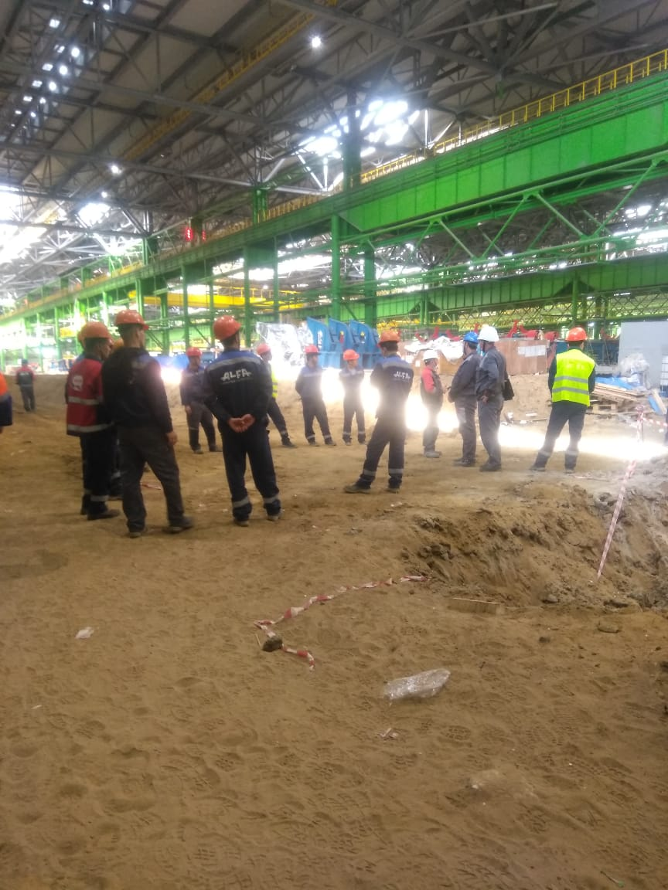
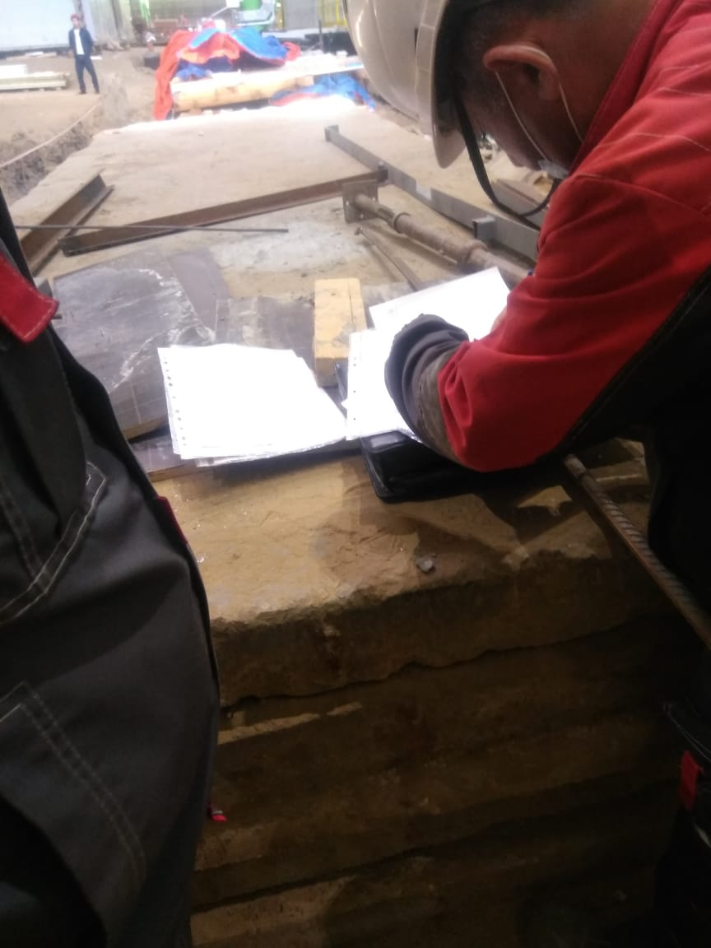
Взаимодействие с ПО
Проведение совместных аудитов безопасности с руководителями подрядных организаций.
Проведение аудитов безопасности подрядными организациями с регистрацией в системе АСУБ.
Присутствие сотрудников Отдела по работе с подрядными организациями при проведении инструктажей.
Выявление проблемных мест у подрядной организации и разработка мероприятий по их исключению.
День безопасности труда с подрядными организациями
Notes:
Само взаимодействие заключается в следующем.

Slide 30
Динамика
Подрядная организация с отрицательной динамикой изменения коэффициента безопасности за 3 месяца 2022г.
День безопасности труда с подрядными организациями
Notes:
Здесь мы видим динамика отрицательная как мы видим на примере Петровского монолита , коэффициент находится около 2 этому предшествуют 69 наблюдений из них 9 ОД 60 ОС , по категориям, условия труда на рабочих местах 10, пожарная безопасность 12, работы повышенной опасности 7, СИЗ 7, промышленная безопасность 10, остальные 20, за данный период у организации заблокировано 4 сотрудника ИТР из них двое по третьему разу пропуск заблокирован навсегда, блокировки за не надлежащий контроль за проведением работ. Данная организация не развивается в области соблюдения требований охраны труда и застыла на одном месте. Советуем производителям работ подрядных организаций более ответственно относится к подготовке рабочего места и следить за подчинённым персоналом при выполнении работ повышенной опасности. Если что-то не понятно или есть вопросы по организации работ повышенной опасности всегда можно обратится в отдел по работе с подрядными организациями за консультацией.

Slide 31
Комитет по работе с подрядными организациями
Notes:
Добрый день уважаемые коллеги и руководители.
Сегодня я расскажу вам об инструментах, которые были нами внедрены.
Как уже сказал мой коллега Дмитрий, у нас есть рейтинг подрядных организаций.
Работ с аутсайдерами ведется на постоянной основе, что бы донести до руководителя проблемные места в его организации и разработать мероприятия для исключение подобных несоответствий.
Так вот если руководитель организации не желает взаимодействовать с представителями Дирекции по безопасности производства, то данную компанию будут приглашать на комитет по работе с подрядными организациями.
Первое заседание комитета уже было проведено 6 апреля.

Slide 32
Комитет по работе с подрядными организациями
Положение по работе Комитета П.20-541.712 утверждено приказом 2000-П-1544/21 от 27.12.2021
В состав комитета входят представители:
Председатель комитета:
-Дирекции по безопасности производства (Директор/Начальник отдела по работе с ПО)
Члены комитета:
-Дирекции по капитальному строительству (Директор/замещающее лицо)
-Дирекции по материально-техническому обеспечению(Директор/замещающее лицо)
-Дирекции по ремонту (Директор/замещающее лицо)
-Дирекции по экономической безопасности (Директор/замещающее лицо)
-Дирекции по правовым вопросам (Директор/замещающее лицо)
-Дирекции по транспортной логистике (Директор/замещающее лицо)
Notes:
Комитет по работе с подрядными организациями утвержден приказом 27 декабря 2021 года.
Председателем комитета является дироектор по безопасности производства.
В состав комиетат входят директора, либо замещающие их лица ДКС, ДМТО, ДпР,ДЭБ, ДпВ.

Slide 33
Комитет по работе с подрядными организациями
Основные задачи комитета:
Обеспечение прозрачности принятия решений в отношении подрядных организаций.
Повышение уровня безопасности ПО находящихся в нижней части рейтинга.
Рассмотрение спорных вопросов в области безопасности производства
Выставление штрафных санкций подрядной организации
Возможность перераспределения выставленных штрафов на развитие подрядной организации в области безопасности производства
Расторжение договора с подрядной/субподрядной организацией
Notes:
Основными задачами комитета являются:
Обеспечение прозрачности принятия решения в отношении подрядной организации.
Повышение уровня безопасности организации находящейся в нижней части рейтинга.
Рассмотрение спорных вопросов в области безопасности производства.
Выставление штрафных санкций подрядной организации за грубые нарушения в области безопасности производства.
Возможность перераспределения штрафных санкций на развитие организации с предоставлением плана развития от руководителя.
Расторжение договора с организацией. Это как правило крайняя мера воздействия на компании которые не

Slide 34
Приглашение на комитет
Коэффициент безопасности организации
От 1 до 1,3
От 1,31 до 1,50
От 1,51 и выше
Контрагент держится в красной зоне на протяжении двух оценочных периодов и не предпринимает действий для исправления ситуации.
Контрагент не предпринимает действий по устранению системных нарушений.
Отсутствует адекватная реакция контрагента на выявляемые замечания при выполнении обязательств по договору.
Контрагент приглашается на заседание Комитета по работе с подрядными организациями и предоставляет план развития организации в области БП
Notes:
Что бы внести немного ясности как определяется компания аутсайдер.
Перед вами представлена разбивка зон рейтинга.
Т.е. если компания находится в зеленой зоне, то никаких вопросов к ней не может быть.
Желтая зона требует внимания.
А красная зона, это как раз и есть те компании которые находятся в аутсайдерах.
Есть три основные причины направления на комитет.
Контрагент дердится в красной зоне на протяжении двух оценочных периодов и не исправляет ситуацию.
Контрагент не предпринимает действий по устранению системных нарушений.
Отсутствует адекватная реакция со стороны контрагента на выявленые нарушения.

Slide 35
Комитет по работе с подрядными организациями
Порядок работы Комитета:
Формирование статистики по компаниям из системы АСУБ.
Определение компаний аутсайдеров.
Принятие решения о направлении на Комитет.
Оповещение Контрагента о необходимости явиться на комитет.
Подготовка шагов развития организации от руководителей.
Заслушивание представителя Контрагента
Принятие решения в отношении Контрагента
Оглашение решения Контрагенту
Регистрацию нарушений, формирование отчета. Приглашать Контрагента на комитет по работе с подрядными организациями будут представители Дирекции по безопасности производства.
Notes:
Порядок работы комитета по работе с подрядными организациями.
Все начинается с регистрации выявленных несоответствий в системе АСУБ.
Далее по окончанию отсчетного периода формируется рейтинг организаций, по которому как я уже говорил определяются компании аутсайдеров.
Принимается решение о направление руководителя организации на комитет. После принятого решения оповещается контрагент о необходимости явиться на комитет по работе с подрядными организациями.
Руководитель контрагента подготавливает шаги развития своей организации в области безопасности производства, которые комитет заслушивает на заседании.
После чего Представители комитета принимают решение в отношении контрагента.

Slide 36
Инструменты
Чек-лист «Самооценка рабочего места Подрядными организациями»
Дата проведения
Номер Н/Д
Место проведения
Наименование подрядной организации
Наличие опасностей по | Да | Нет | Соблюдение мер управления риском | Да | Нет | Н/п | Ссылка на соответствующий раздел ППР
Документация |  |  | Наряд-допуск (оценены риски, мероприятия)
 |  |  | Наличие и ознакомление с ППР\ТК
Работы на высоте |  |  | Наличие квалификационных удостоверений
 |  |  | Использование и исправность СИЗ
 |  |  | Исправность подмостей, лесов, лестниц
 |  |  | Наличие документации на леса (паспорт, журнал)
 |  |  | Согласованность ярустных работ
 |  |  | Наличие ограждения места проведения работ
 |  |  | Наличие предупреждающих знаков, знаков безопасности
Огневые работы |  |  | Наличие квалификационных удостоверений
 |  |  | Использование и исправность СИЗ
 |  |  | Наличие наблюдающего
 |  |  | Организован сбор огарков
 |  |  | Исправность оборудования и инструментов
 |  |  | Наличие ограждения места проведения работ
 |  |  | Наличие предупреждающих знаков, знаков безопасности
 |  |  | Наличие первичных средств пожаротушения
 |  |  | Место проведения огневых работ очищенно от горючих материалов
Подъемные сооружения |  |  | Наличие квалификационных удостоверений
 |  |  | Наличие ограждения места проведения работ
 |  |  | Исправность спец. техники
 |  |  | Исправность СГП
 |  |  | Отсутствие "слепых" зон у машиниста
 |  |  | Ознакомление персонала со схемами строповки
 |  |  | Наличие предупреждающих знаков, знаков безопасности
День безопасности труда с подрядными организациями
Notes:
Первый инструмент это Чек-лист самооценки рабочего места подрядными организациями.

Slide 37
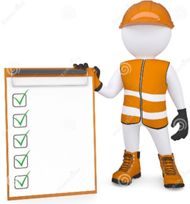
Инструменты
Чек-лист «Самооценка рабочего места Подрядными организациями»
Основная цель внедрения Чек-Листа Повышение организации безопасного выполнения работ повышенной опасности подрядными организациями за счет проведения самооценки ответственным лицом за безопасное проведение работ от подрядной организации
Ответственный за выдачу нарядов-допусков
Обеспечивает выдачу чек-листов «Самооценка рабочего места»
Допускающий
Обеспечивает проведение ежесменной оценки рабочего места производителем работ
Ежесменно проводит оценку рабочего места с применением чек-листа «Самооценка рабочего места»
Производитель работ
День безопасности труда с подрядными организациями
Notes:
Основная цель внедрения Чек-Листа Повышение организации безопасного выполнения работ повышенной опасности подрядными организациями за счет проведения самооценки ответственным лицом за безопасное проведение работ от подрядной организации.
Чек-лист «Самооценка рабочего места» является неотъемлемой частью наряда-допуска и хранится в течении одного месяца вместе с закрытым нарядом-допуском

Slide 38
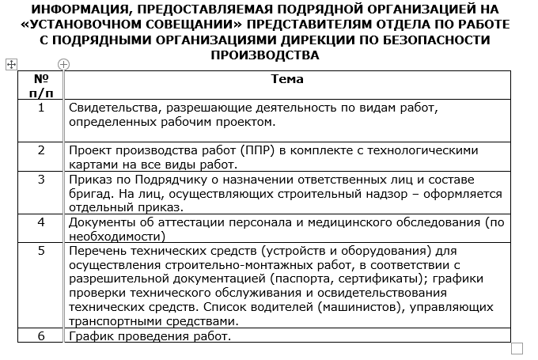
Инструменты
Установочные совещания с подрядными организациями
Заказчик оповещает Контрагента о необходимости заполнения информационной таблички с кратким описанием работ.
Контрагент обеспечивает своевременное заполнение.
Заказчик организовывает встречу Контрагента с представителями Дирекции по безопасности производства.
Проводится установочное совещание.
День безопасности труда с подрядными организациями
Notes:
Еще один инструмент, о котором хотелось бы вам рассказать – это установочные совещания с подрядными организациями.
Данные совещания направленны на повышение организации безопасного выполнения работ подрядными организациями.
Взаимодействие с организацией будет начинаться перед этапом выполнения работ.
Организация будет предоставлять всю имеющуюся документацию согласно перечня, подтверждающую готовность организации к выполнению работ.
По данным совещаниям, представители ДПБ будут принимать решение о допуске организации.
Разработана типовая форма установочного совещания, по которой они будут проводиться.
В данной форме есть весь перечень документов, которые необходимо будет предоставить.
Со стороны Дирекции по безопасности будет проведена разъяснительная беседа, согласно программе установочного совещания, которая затрагивает основные моменты работы, правила, меры безопасности, организация работы в системе асуб. А так же взаимодействие и формирование обратной связи между заказчиком и контрагентом.

Slide 39
Инструменты
Установочные совещания с подрядными организациями
Для чего необходимы установочные совещания?
Взаимодействие Контрагента с представителями Дирекции по безопасности производства на начальном этапе выполнения работ.
Разъяснение Контрагенту основных требований в области БП, согласно программе установочного совещания.
Документальная проверка перед началом выполнения работ.
Формирование обратной связи между представителями ДпБП и Контрагентом. Разработка дорожной карты по взаимодействию и развитию в области БП. Составление профиля организации.
День безопасности труда с подрядными организациями
Notes:
Так для чего же нужны установочные совещания?
Взаимодействие Контрагента с представителями Дирекции по безопасности производства на начальном этапе выполнения работ.
Разъяснение Контрагенту основных требований в области БП, согласно программе установочного совещания.
Документальная проверка перед началом выполнения работ.
Формирование обратной связи между представителями ДпБП и Контрагентом. Разработка дорожной карты по взаимодействию и развитию в области БП. Составление профиля организации.

Slide 40
Спасибо за внимание!

